Slide 1
МВД УДМУРТИИ
ПРЕДУПРЕЖДАЕТ!
ОСТОРОЖНО -
МОШЕННИКИ!

Slide 2
ДИСТАНЦИОННЫЕ МОШЕННИЧЕСТВА И КРАЖИ –
МВД УДМУРТИИ
ОДНИ ИЗ САМЫХ РАСПРОСТРАНЕННЫХ
ПРЕСТУПЛЕНИЙ СОВРЕМЕННОСТИ

Slide 3
МВД УДМУРТИИ
ЕЖЕДНЕВНО НА ТЕРРИТОРИИ УДМУРТСКОЙ РЕСПУБЛИКИ РЕГИСТРИРУЮТСЯ ДО 20 ЗАЯВЛЕНИЙ О СОВЕРШЕННЫХ ПРЕСТУПЛЕНИЯХ ДАННОЙ КАТЕГОРИИ.
УЩЕРБ В СРЕДНЕМ СОСТАВЛЯЕТ ОТ 150 ДО 300 ТЫСЯЧ РУБЛЕЙ.
7,5 МЛН. РУБЛЕЙ
– САМАЯ КРУПНАЯ СУММА, ПЕРЕВЕДЕННАЯ МОШЕННИКАМ
ОДНИМ ЧЕЛОВЕКОМ.
ВОЗРАСТ ПОСТРАДАВШИХ ОТ 17 ДО 90 ЛЕТ.

Slide 4
МВД УДМУРТИИ
ВАШИ СБЕРЕЖЕНИЯ ОСТАЮТСЯ В БЕЗОПАСНОСТИ
ДО ТЕХ ПОР,
ПОКА ВЫ НЕ НАЧАЛИ ДЕЙСТВОВАТЬ
ПОД ДИКТОВКУ НЕИЗВЕСТНЫХ

Slide 5
МВД УДМУРТИИ
САМЫЕ РАСПРОСТРАНЕННЫЕ СПОСОБЫ ОБМАНА:
ПРЕДЛОЖЕНИЯ О ПОКУПКЕ ИЛИ ПРОДАЖЕ ТОВАРОВ
В СЕТИ ИНТЕРНЕТ
ЗВОНКИ ЛИБО SMS-СООБЩЕНИЯ
ОТ ЛЖЕ-СОТРУДНИКОВ СЛУЖБЫ БЕЗОПАСНОСТИ БАНКА
СООБЩЕНИЯ ЛИБО ЗВОНКИ О ПРОИСШЕСТВИЯХ С РОДСТВЕННИКАМИ,ПЛОХИХ МЕДИЦИНСКИХ АНАЛИЗАХ, О ПОВЫШЕНИИ ПЕНСИИ И Т.П.

Slide 6
МВД УДМУРТИИ
ПРИЗНАКИ МОШЕННИКА
ОБЕЩАЕТ ВЫГОДУ
ИЛИ ЗАЩИЩАЕТ ОТ ФИНАНСОВЫХ ПОТЕРЬ
ТРЕБУЕТ ДЕЙСТВОВАТЬ ЗДЕСЬ И СЕЙЧАС
«ИЛИ БУДЕТ ПОЗДНО!»
ПРОСИТ НАЗВАТЬ ЛИЧНЫЕ ДАННЫЕ,
НОМЕРА СЧЕТОВ И КАРТ
НЕВОЗМОЖНОСТЬ ПРОВЕРКИ ЛИЧНОСТИ ПОЗВОНИВШЕГО

Slide 7
МВД УДМУРТИИ
ОСНОВНЫЕ ПРАВИЛА
НИКОМУ НЕ СООБЩАЙТЕ CVV-КОДЫ ОТ БАНКОВСКИХ КАРТ
(ТРИ ЦИФРЫ НА ОБОРОТЕ КАРТЫ), ПАРОЛИ ИЗ СМС
ПРОВЕРЯЙТЕ ИНФОРМАЦИЮ НА ОФИЦИАЛЬНЫХ ИСТОЧНИКАХ
НЕ ПЕРЕХОДИТЕ ПО ССЫЛКАМ ОТ НЕИЗВЕСТНЫХ ОТПРАВИТЕЛЕЙ
ИСПОЛЬЗУЙТЕ АНТИВИРУС

Slide 8
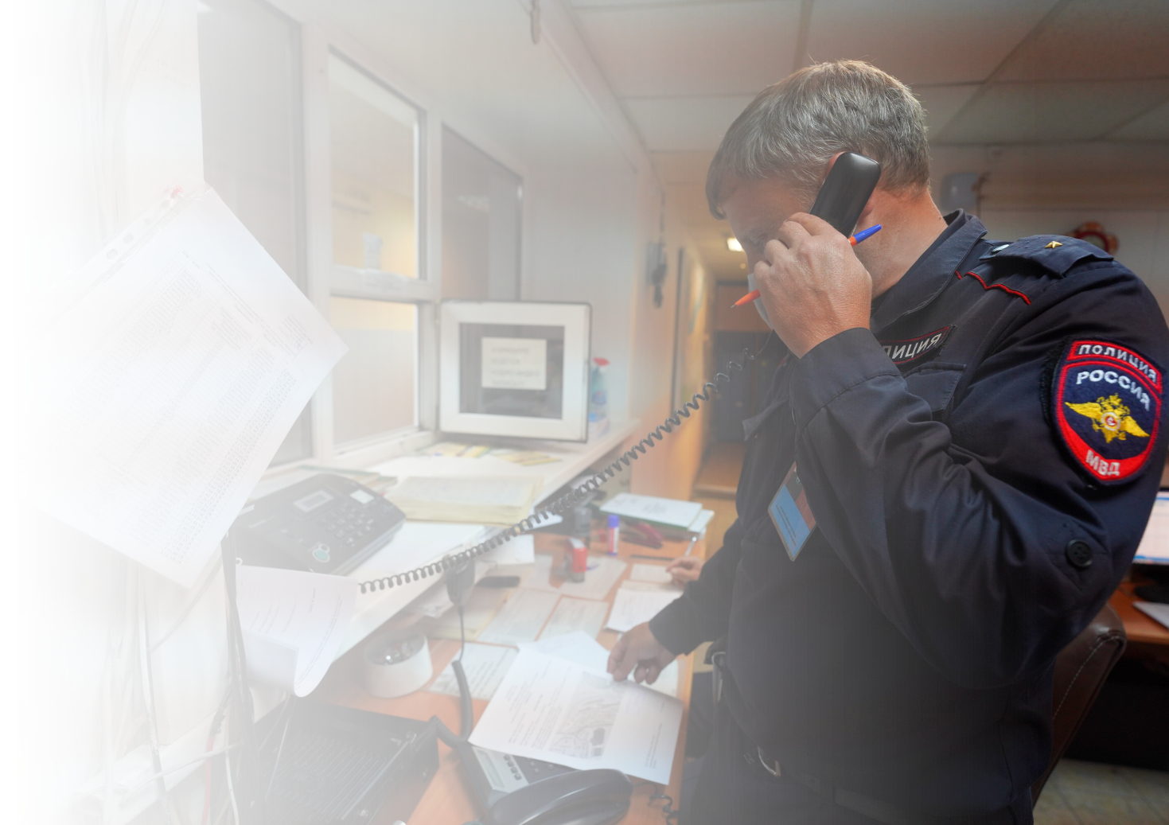
ПОЛИЦИЯ
МВД УДМУРТИИ
НАСТОЯТЕЛЬНО РЕКОМЕНДУЕТ
СОБЛЮДАТЬ ПРОСТЫЕ
ПРАВИЛА БЕЗОПАСНОСТИ
И РАССКАЗАТЬ О НИХ
ЗНАКОМЫМ И БЛИЗКИМ!
НЕ ДАЙ СЕБЯ ОБМАНУТЬ!

